Slide 1

Veteriner Klinik Yönetim ve Stok Takip Sistemi
İkra Ceylan
No:360125030
Marmara Üniversitesi
Bilgisayar Programcılığı

Slide 2
Sorun: Veteriner Kliniklerinin Karşılaştığı Zorluklar
Manuel Kayıt Sistemi
Hasta kayıtları ve tedavi geçmişi kağıt üzerinde tutuluyor. Bilgi erişimi zaman alıcı ve hatalara açık.

Slide 3
Sorun: Veteriner Kliniklerinin Karşılaştığı Zorluklar
Manuel Kayıt Sistemi
Hasta kayıtları ve tedavi geçmişi kağıt üzerinde tutuluyor. Bilgi erişimi zaman alıcı ve hatalara açık.
Veri Kaybı Riski
Fiziksel kayıtlar zarar görebilir veya kaybolabilir. Yedekleme sistemi bulunmuyor.

Slide 4
Sorun: Veteriner Kliniklerinin Karşılaştığı Zorluklar
Manuel Kayıt Sistemi
Stok Yönetimi Eksikliği
Hasta kayıtları ve tedavi geçmişi kağıt üzerinde tutuluyor. Bilgi erişimi zaman alıcı ve hatalara açık.
İlaç ve malzeme stokları takip edilmiyor. Stok bitişleri fark edilmeden kayıplar yaşanıyor.
Veri Kaybı Riski
Fiziksel kayıtlar zarar görebilir veya kaybolabilir. Yedekleme sistemi bulunmuyor.

Slide 5
Sorun: Veteriner Kliniklerinin Karşılaştığı Zorluklar
Manuel Kayıt Sistemi
Stok Yönetimi Eksikliği
Hasta kayıtları ve tedavi geçmişi kağıt üzerinde tutuluyor. Bilgi erişimi zaman alıcı ve hatalara açık.
İlaç ve malzeme stokları takip edilmiyor. Stok bitişleri fark edilmeden kayıplar yaşanıyor.
Veri Kaybı Riski
Raporlama Zorluğu
Aylık gelir/gider ve hasta istatistikleri manuel hesaplanıyor. Zaman kaybı ve hata riski yüksek.
Fiziksel kayıtlar zarar görebilir veya kaybolabilir. Yedekleme sistemi bulunmuyor.

Slide 6
Veritabanı Tasarımı: 6 Temel Tablo
Petler
PetID, MusteriID ,Pet Adı,Tür,Cins ve Kilo bilgileri

Slide 7
Veritabanı Tasarımı: 6 Temel Tablo
Petler
İlaçlar
PetID, MusteriID ,Pet Adı,Tür,Cins ve Kilo bilgileri
İlaç ID, İlaç adı, Fiyatı, Stok miktarı ve Minimum
eşik değeri

Slide 8
Veritabanı Tasarımı: 6 Temel Tablo
Petler
İlaçlar
PetID, MusteriID ,Pet Adı,Tür,Cins ve Kilo bilgileri
İlaç ID, İlaç adı, Fiyatı, Stok miktarı ve Minimum
eşik değeri
Veterinerler
VeterinerID,Veteriner Adı,Soyadı, uzmanlık alanı ve
iletişim bilgileri

Slide 9
Veritabanı Tasarımı: 6 Temel Tablo
Petler
İlaçlar
PetID, MusteriID ,Pet Adı,Tür,Cins ve Kilo bilgileri
İlaç ID, İlaç adı, Fiyatı, Stok miktarı ve Minimum
eşik değeri
Veterinerler
Muayeneler
VeterinerID,Veteriner Adı,Soyadı, uzmanlık alanı ve
iletişim bilgileri
MuayeneID, PetID, VeterinerID, Teşhis, Muayene Ücreti
Ve Muayene Tarihi

Slide 10
Veritabanı Tasarımı: 6 Temel Tablo
Petler
İlaçlar
PetID, MusteriID ,Pet Adı,Tür,Cins ve Kilo bilgileri
İlaç ID, İlaç adı, Fiyatı, Stok miktarı ve Minimum
eşik değeri
Veterinerler
Muayeneler
VeterinerID,Veteriner Adı,Soyadı, uzmanlık alanı ve
iletişim bilgileri
MuayeneID, PetID, VeterinerID, Teşhis, Muayene Ücreti
Ve Muayene Tarihi
Müşteriler
MusteriID,Musteri Adı,Soyadı,Kayıt Tarihi ve
iletişim bilgileri(email,telefon no,adres)

Slide 11
Veritabanı Tasarımı: 6 Temel Tablo
Petler
İlaçlar
PetID, MusteriID ,Pet Adı,Tür,Cins ve Kilo bilgileri
İlaç ID, İlaç adı, Fiyatı, Stok miktarı ve Minimum
eşik değeri
Veterinerler
Muayeneler
VeterinerID,Veteriner Adı,Soyadı, uzmanlık alanı ve
iletişim bilgileri
MuayeneID, PetID, VeterinerID, Teşhis, Muayene Ücreti
Ve Muayene Tarihi
Müşteriler
Randevular
MusteriID,Musteri Adı,Soyadı,Kayıt Tarihi ve
iletişim bilgileri(email,telefon no,adres)
RandevuID, PetID, VeterinerID, Randevu Tarihi ve
Randevu durum bilgisi

Slide 12
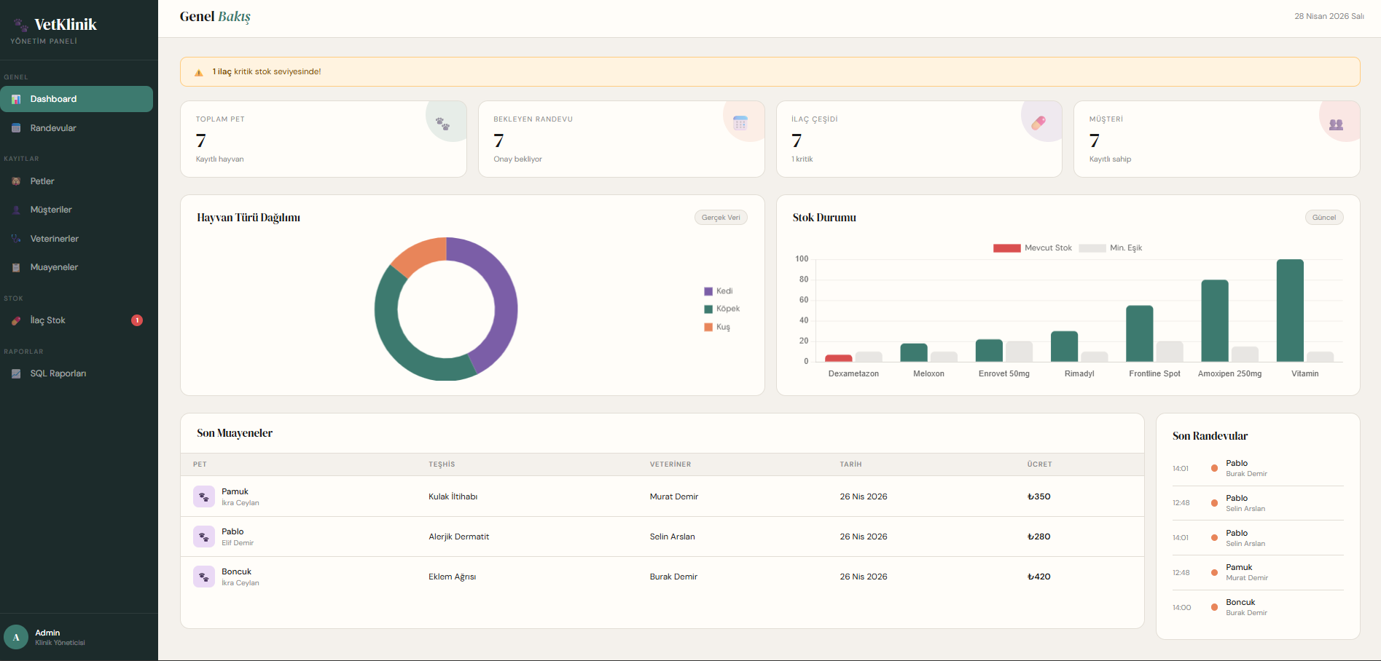

Slide 13
SELECT COUNT(*) AS sayi FROM Petler;
-- Bekleyen Randevu Sayısı için
SELECT COUNT(*) AS sayi FROM Randevular WHERE Durum='Bekliyor';

Slide 14
SELECT COUNT(*) AS sayi FROM Petler;
-- Bekleyen Randevu Sayısı için
SELECT COUNT(*) AS sayi FROM Randevular WHERE Durum='Bekliyor';
SELECT Tur, COUNT(*) AS sayi FROM Petler GROUP BY Tur;

Slide 15
SELECT COUNT(*) AS sayi FROM Petler;
-- Bekleyen Randevu Sayısı için
SELECT COUNT(*) AS sayi FROM Randevular WHERE Durum='Bekliyor';
SELECT p.Ad AS PetAdi, mu.Teshis, v.Ad+' '+v.Soyad AS VeterinerAdi, mu.MuayeneTarihi, mu.MuayeneUcreti
FROM Muayeneler mu
JOIN Petler p ON mu.PetID = p.PetID JOIN Veterinerler v
ON mu.VeterinerID = v.VeterinerID
ORDER BY mu.MuayeneTarihi DESC;
SELECT Tur, COUNT(*) AS sayi FROM Petler GROUP BY Tur;

Slide 16
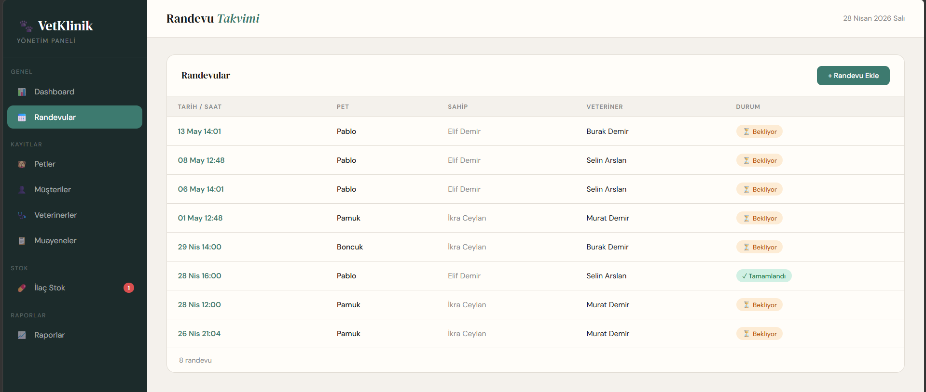

Slide 17
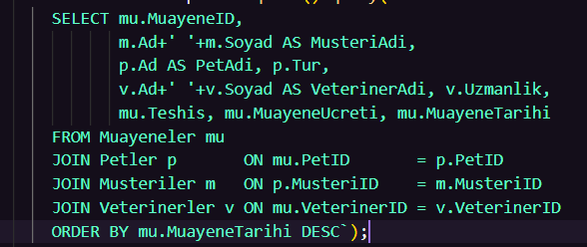

Slide 18
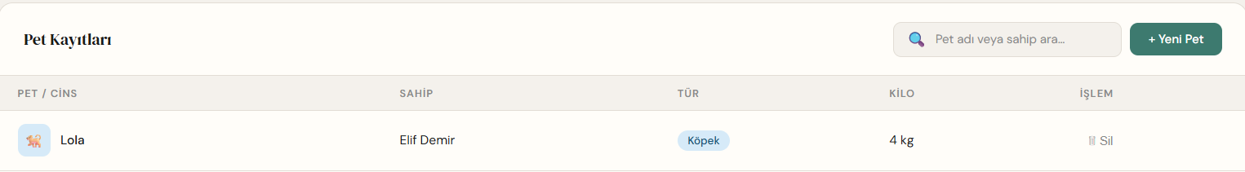

Slide 19
DELETE FROM Muayeneler WHERE PetID=@id;
DELETE FROM Randevular WHERE PetID=@id;
DELETE FROM Petler WHERE PetID=@id;

Slide 20
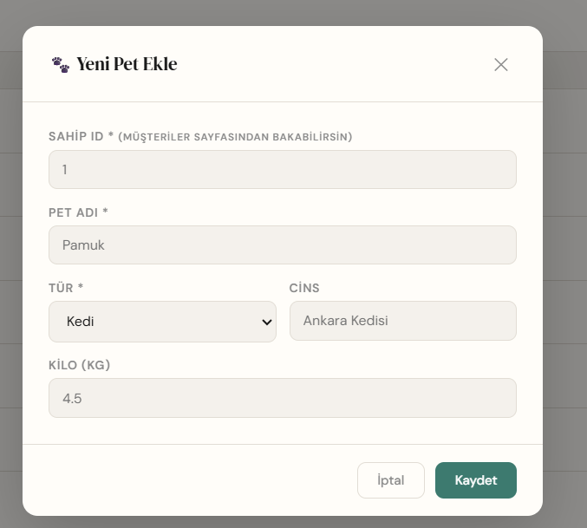
INSERT INTO Petler (MusteriID, Ad, Tur, Cins, Kilo) VALUES (@MusteriID, @Ad, @Tur, @Cins, @Kilo);

Slide 21
INSERT INTO Petler (MusteriID, Ad, Tur, Cins, Kilo) VALUES (@MusteriID, @Ad, @Tur, @Cins, @Kilo);

Slide 22
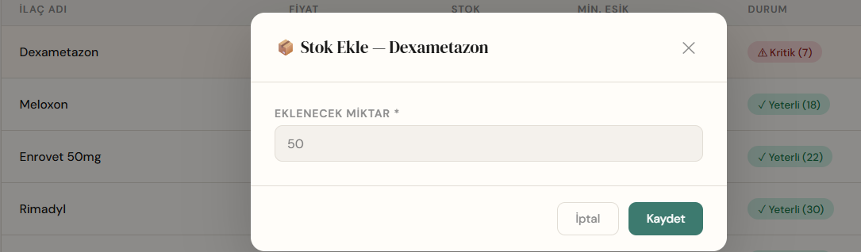
UPDATE Ilaclar SET StokMiktari = StokMiktari + @miktar WHERE IlacID = @id;

Slide 23
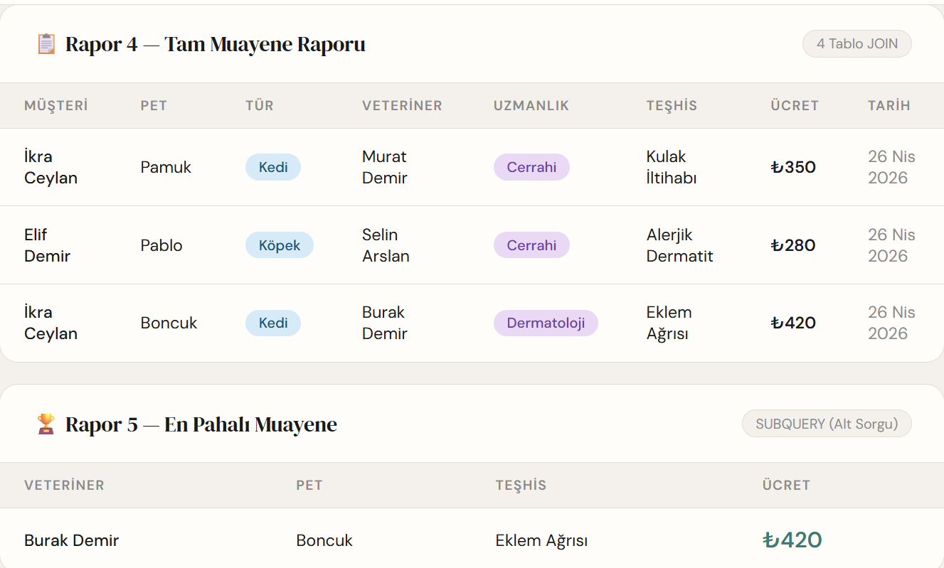

Slide 24
SELECT mu.MuayeneID,
m.Ad+' '+m.Soyad AS MusteriAdi,
p.Ad AS PetAdi, p.Tur,
v.Ad+' '+v.Soyad AS VeterinerAdi, v.Uzmanlik,
mu.Teshis, mu.MuayeneUcreti
FROM Muayeneler mu
JOIN Petler p ON mu.PetID = p.PetID
JOIN Musteriler m ON p.MusteriID = m.MusteriID
JOIN Veterinerler v ON mu.VeterinerID = v.VeterinerID
ORDER BY mu.MuayeneTarihi DESC;

Slide 25
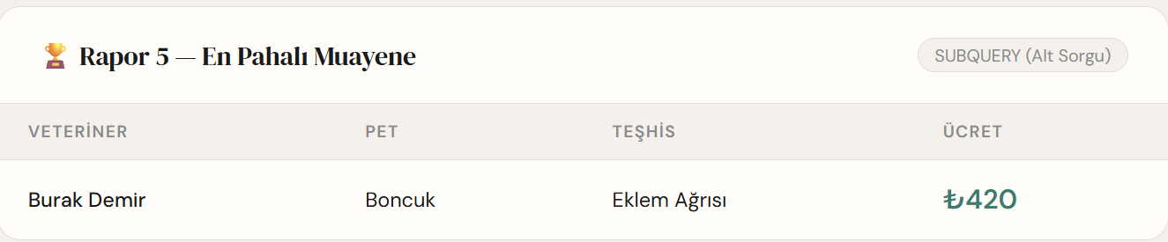

Slide 26
SELECT v.Ad+' '+v.Soyad AS VeterinerAdi,
p.Ad AS PetAdi, mu.Teshis, mu.MuayeneUcreti
FROM Muayeneler mu
JOIN Veterinerler v ON mu.VeterinerID = v.VeterinerID
JOIN Petler p ON mu.PetID = p.PetID
WHERE mu.MuayeneUcreti = (SELECT MAX(MuayeneUcreti) FROM Muayeneler);

Slide 27
Sonuç ve Geliştirme İmkanları
Sonuç
Manuel işlemleri otomasyona dönüştürme
Veri bütünlüğü ve güvenliği sağlama
Raporlama süresini belirli miktarda azaltma
Stok kayıplarını minimize etme
Gelecek Geliştirmeler
Mobil uygulama ile uzaktan erişim
Entegrasyon: SMS bildirim sistemi
Veteriner klinikleri için tasarlanmış bu sistem, modern veritabanı teknolojilerini kullanarak iş süreçlerini optimize eder ve veri güvenliğini sağlar.

